Slide 1

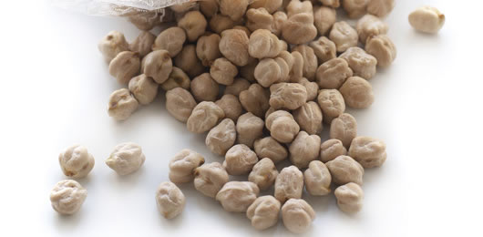
GRÃO-DE-BICO
Docente: Paulo Vília
Discentes: Ana Rita Costa Nº 4264
Cristina Jesus Nº 4426
Gonçalo Bajouca Nº 4420
Inés Tomé Nº 4261
Unidade Curricular:
Ciências da Natureza III

Slide 2
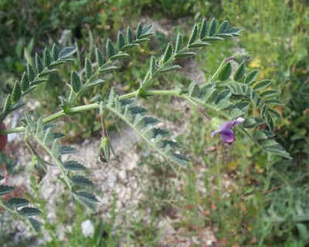
Classificação Taxonómica
Reino | Plantae
Filo | Magnoliophyta
Classe | Magnoliopsida
Ordem | Fabales
Família | Fabaceae
Sub-família | Faboideae
Género | Cicer
Espécie | Cicer arietinum

Slide 3
Botânica do Grão-de-Bico
O grão-de-bico é uma leguminosa da família das Fabaceae. Trata-se de uma planta arbustiva, herbácea e de periodicidade anual que pode atingir entre os 20 e os 60 cm de altura.
Relativamente à anatomia externa da planta do grão, o caule é anguloso, sulcado (rasgado) e tolerante à seca; as suas folhas contêm entre 9 e 19 folículos, têm um formato oval e podem ter até 1,6 centímetros de comprimento. Os frutos (vagens) desta planta são pendentes ou erectos, têm forma cilíndrica e contêm 1 a 2 sementes. Geralmente as sementes apresentam grande variação na forma, tamanho e cor, de acordo com as variedades existentes.
Quanto à sua reprodução, é hermafrodita, ou seja, tem os dois sexos na mesma flor, e auto-fértil, ou seja, o pólen fecunda a flor da mesma planta que o produziu.
A planta do grão desenvolve-se bem em condições de clima frio a ameno, em solos férteis, não sujeitos a inundação e com boa disponibilidade de água durante todo o desenvolvimento vegetativo e frutificação, no entanto suporta bem a seca.
Do ponto de vista nutricional, o grão-de-bico é considerado um alimento muito bom que é utilizado pelo nosso organismo como fonte de energia. É pobre em água, em sódio e gorduras e está isento de colesterol, no entanto é muito rico em proteínas, minerais (cálcio, ferro, magnésio, etc…) e vitaminas do complexo B.
Normalmente, esta leguminosa está muito distribuída na Índia e no Mediterrâneo.
Notes:
Curiosidade: A planta do grão-de-bico é um excelente adubo verde, porque produz muitas folhas e ramos e as suas raízes, através dos nódulos, fixam o nitrogénio atmosférico. Os nódulos nas raízes são provocados por uma bactéria do género Rhizobium e esse tecido formado tem a capacidade de fixar o nitrogénio do ar e depois fornecê-lo à planta. Em troca, a bactéria é beneficiada pela planta, pois irá fornecer todos os nutrientes necessários à sua sobrevivência e reprodução. Essa interacção é denominada simbiose.

Slide 4
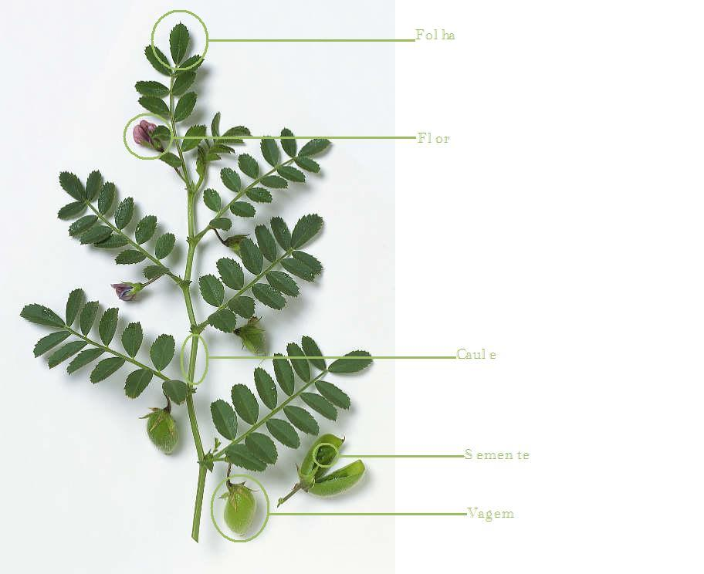
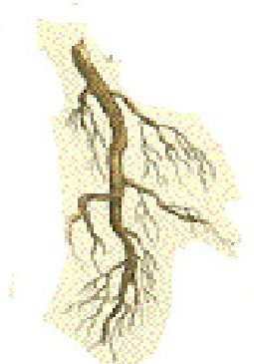
Raiz da Planta do Grão-de-bico

Slide 5
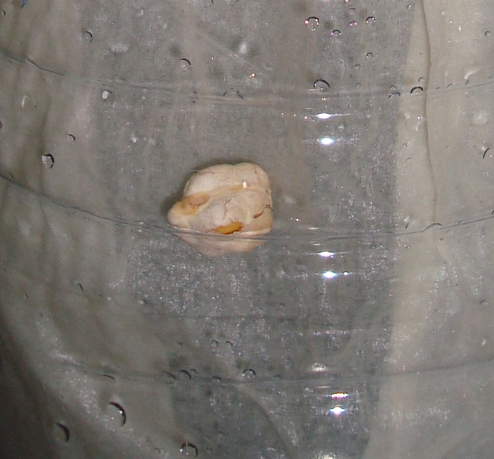
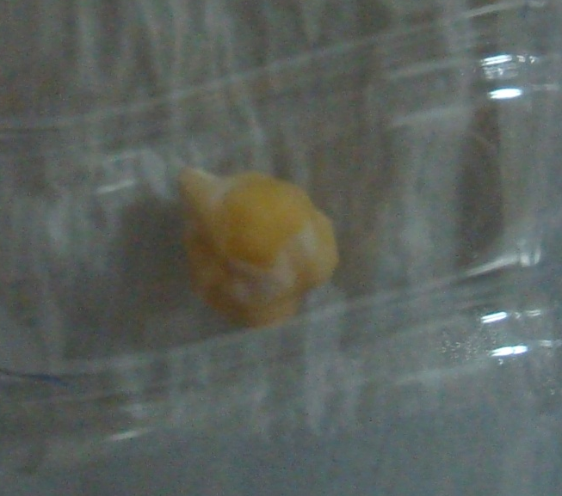
Desenvolvimento da Planta
1/12/09 – 1º dia
- A semente foi colocada na garrafa.
3/12/09
- A semente incha com a água.
Notes:
- Na primeira tentativa do processo de germinação da planta, a semente começou a ficar com bolor. Tivemos de iniciar novamente o processo, mas desta vez, antes de colocarmos as sementes na garrafa, colocámo-las num copo com água e lixívia durante cerca de 10 minutos. Retirámos as sementes e colocámos na garrafa.

Slide 6
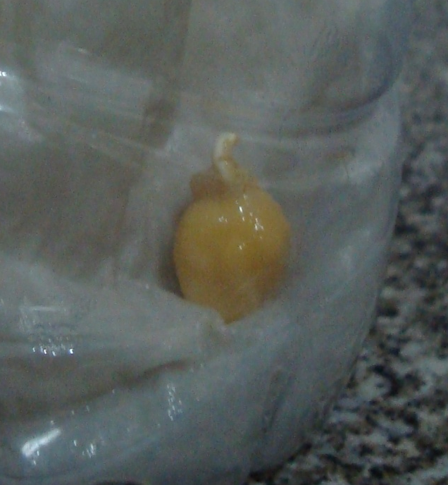
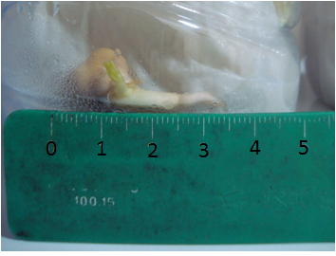
9/12/09
- Germinação: surge o primeiro sinal de raiz.
13/12/09
A raiz continua a crescer.
Medida da Raiz: 2 cm

Slide 7
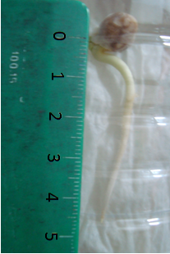
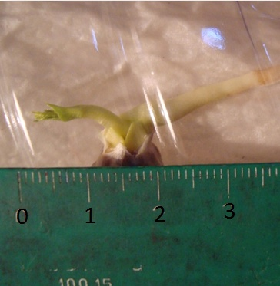
20/12/09
- A raiz aumenta progressivamente Medida da Raiz: 4,5 cm
29/12/09
Surgem as primeiras folhas.
Medida do Caule: 1 cm

Slide 8
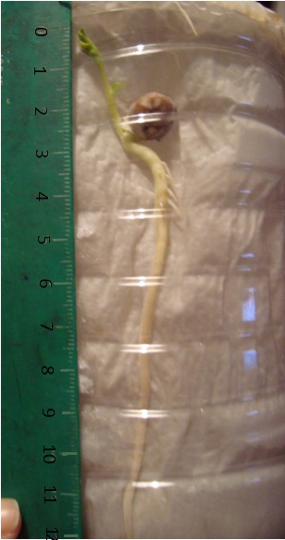
5/01/10
As folhas e a raiz continuam no seu processo de crescimento.
Medida do Caule: 2,5 cm
Medida da Raiz: 9cm
Na raiz começam a surgir algumas ramificações.

Slide 9
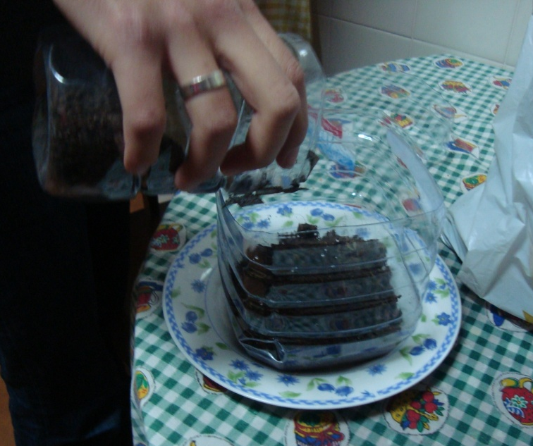
7/01/10
- Colocámos terra num garrafão.
Notes:
Cortámos um garrafão de água, fizemos pequenos buracos na sua base para que a água em excesso pudesse escorrer.
Colocámos terra lá dentro para pudermos plantar as sementes, juntamente com um prato por baixo.

Slide 10
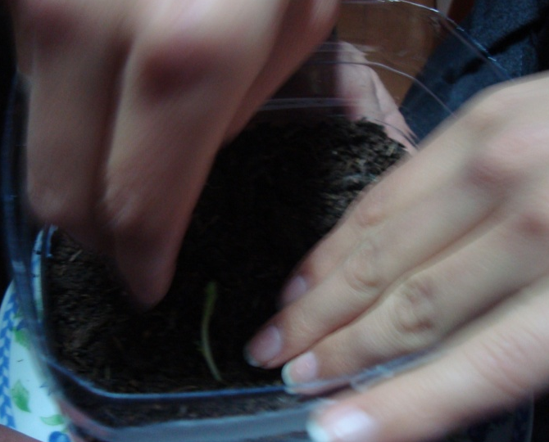
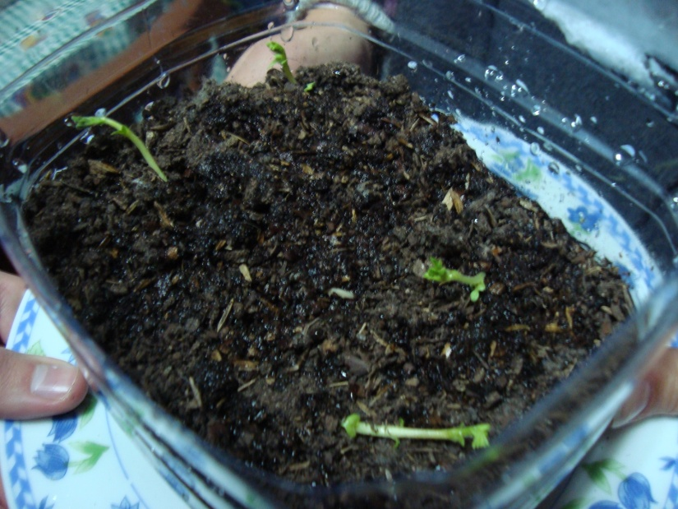
7/01/10
- Plantação dos grãos.
Notes:
- Após a plantação dos grãos, adicionámos água.

Slide 11
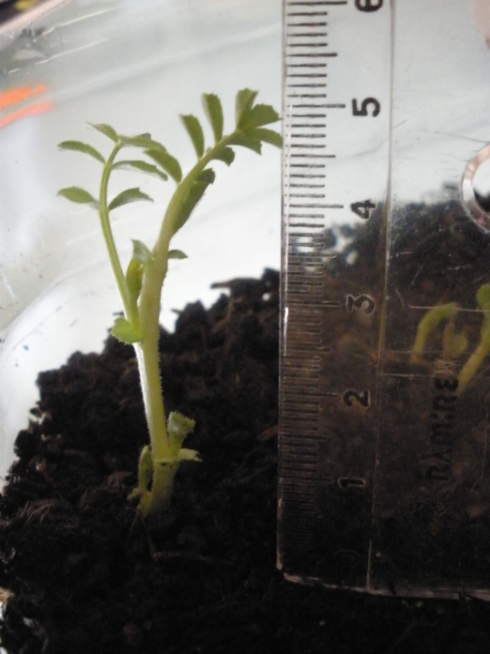
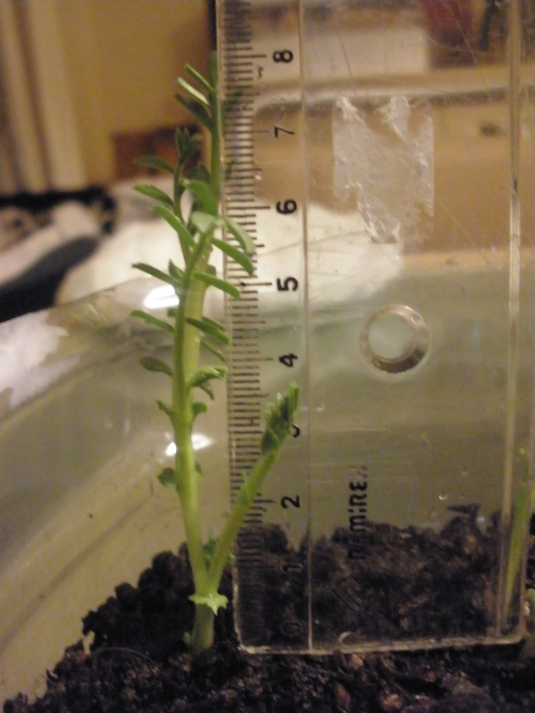
11/01/10
A planta continua a mostrar bons sinais de desenvolvimento.
Medida da Planta: 5 cm
Apresenta três ramificações.
Em cada ramificação existem entre 4 a 10 folhas.
14/01/10
Em pouco tempo cresceu cerca de 3 cm.
Medida da Planta: 8 cm

Slide 12
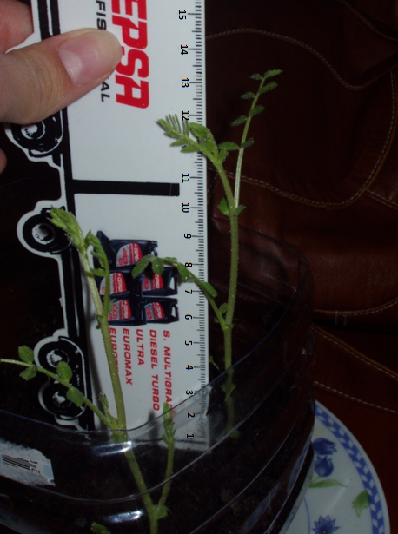
17/01/10
Crescimento contínuo da planta.
Medida da Planta:11 cm
- Continuam a existir três ramificações. Em cada ramificação existem entre 7 a 12 folhas.

Slide 13
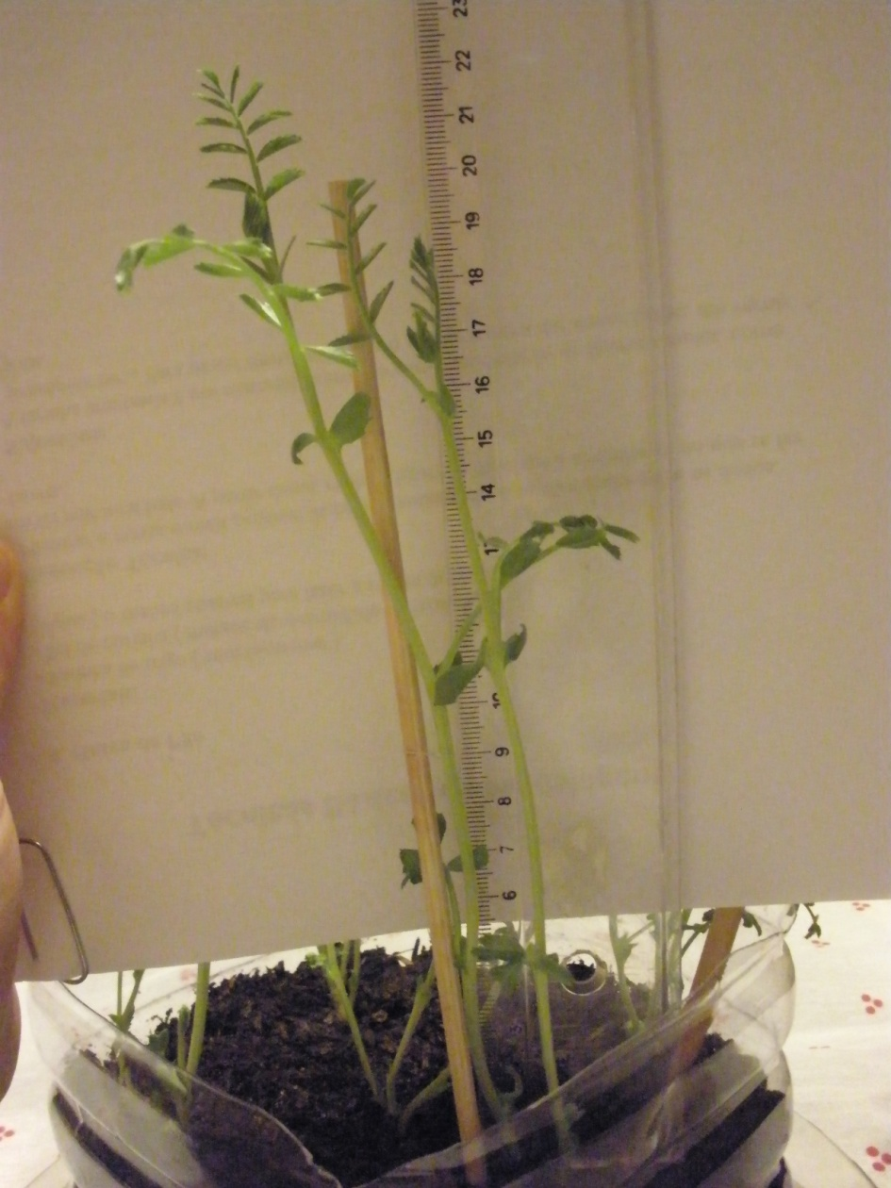
21/01/10
- A planta cresceu aproximadamente até aos 22 cm.

Slide 14
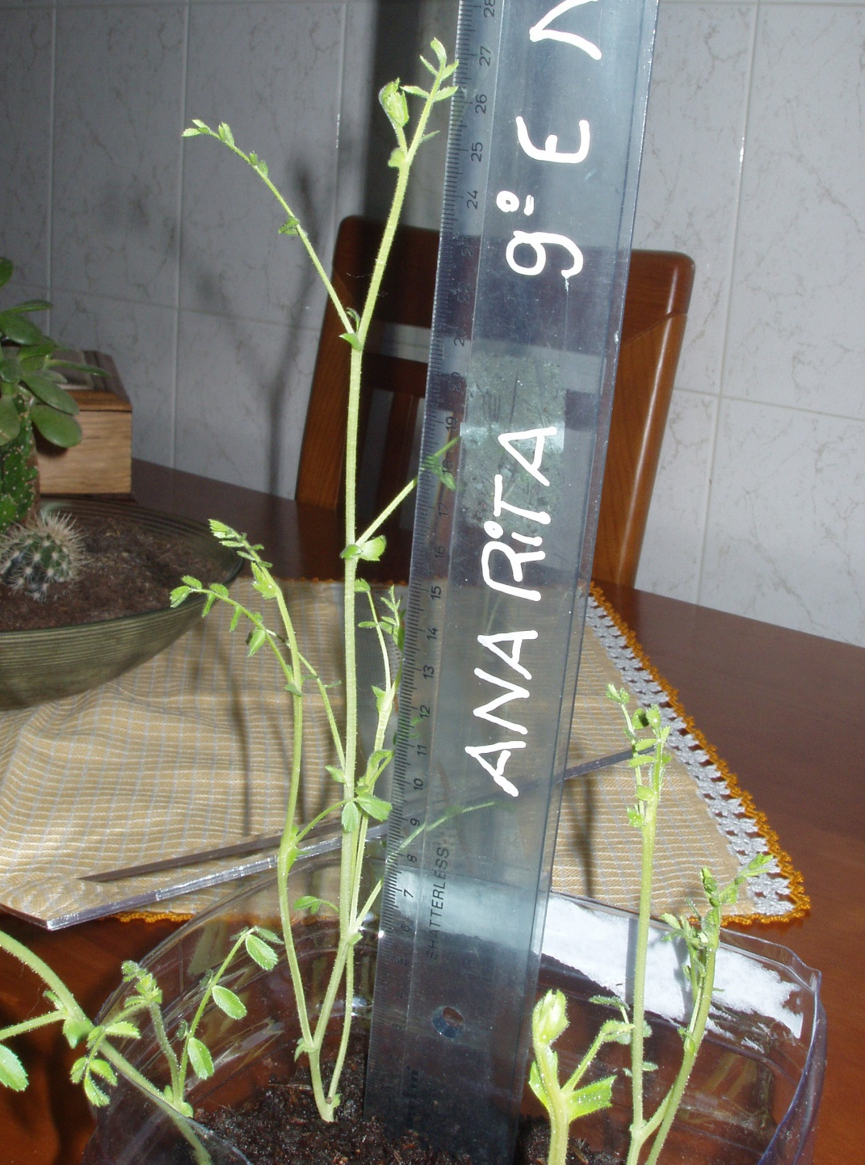
23/01/10
A planta cresceu mais 5 cm e ramificou bastante.
Medida da Planta: 27 cm
- Em cada ramificação continuam a existir várias folhas.

Slide 15
Bibliografia
http://pt.wikipedia.org/wiki/Gr%C3%A3o-de-bico
http://www.vaqueiro.pt/glossarios/ingredientes_detail.aspx?id=24
Globo Rural

